Slide 1
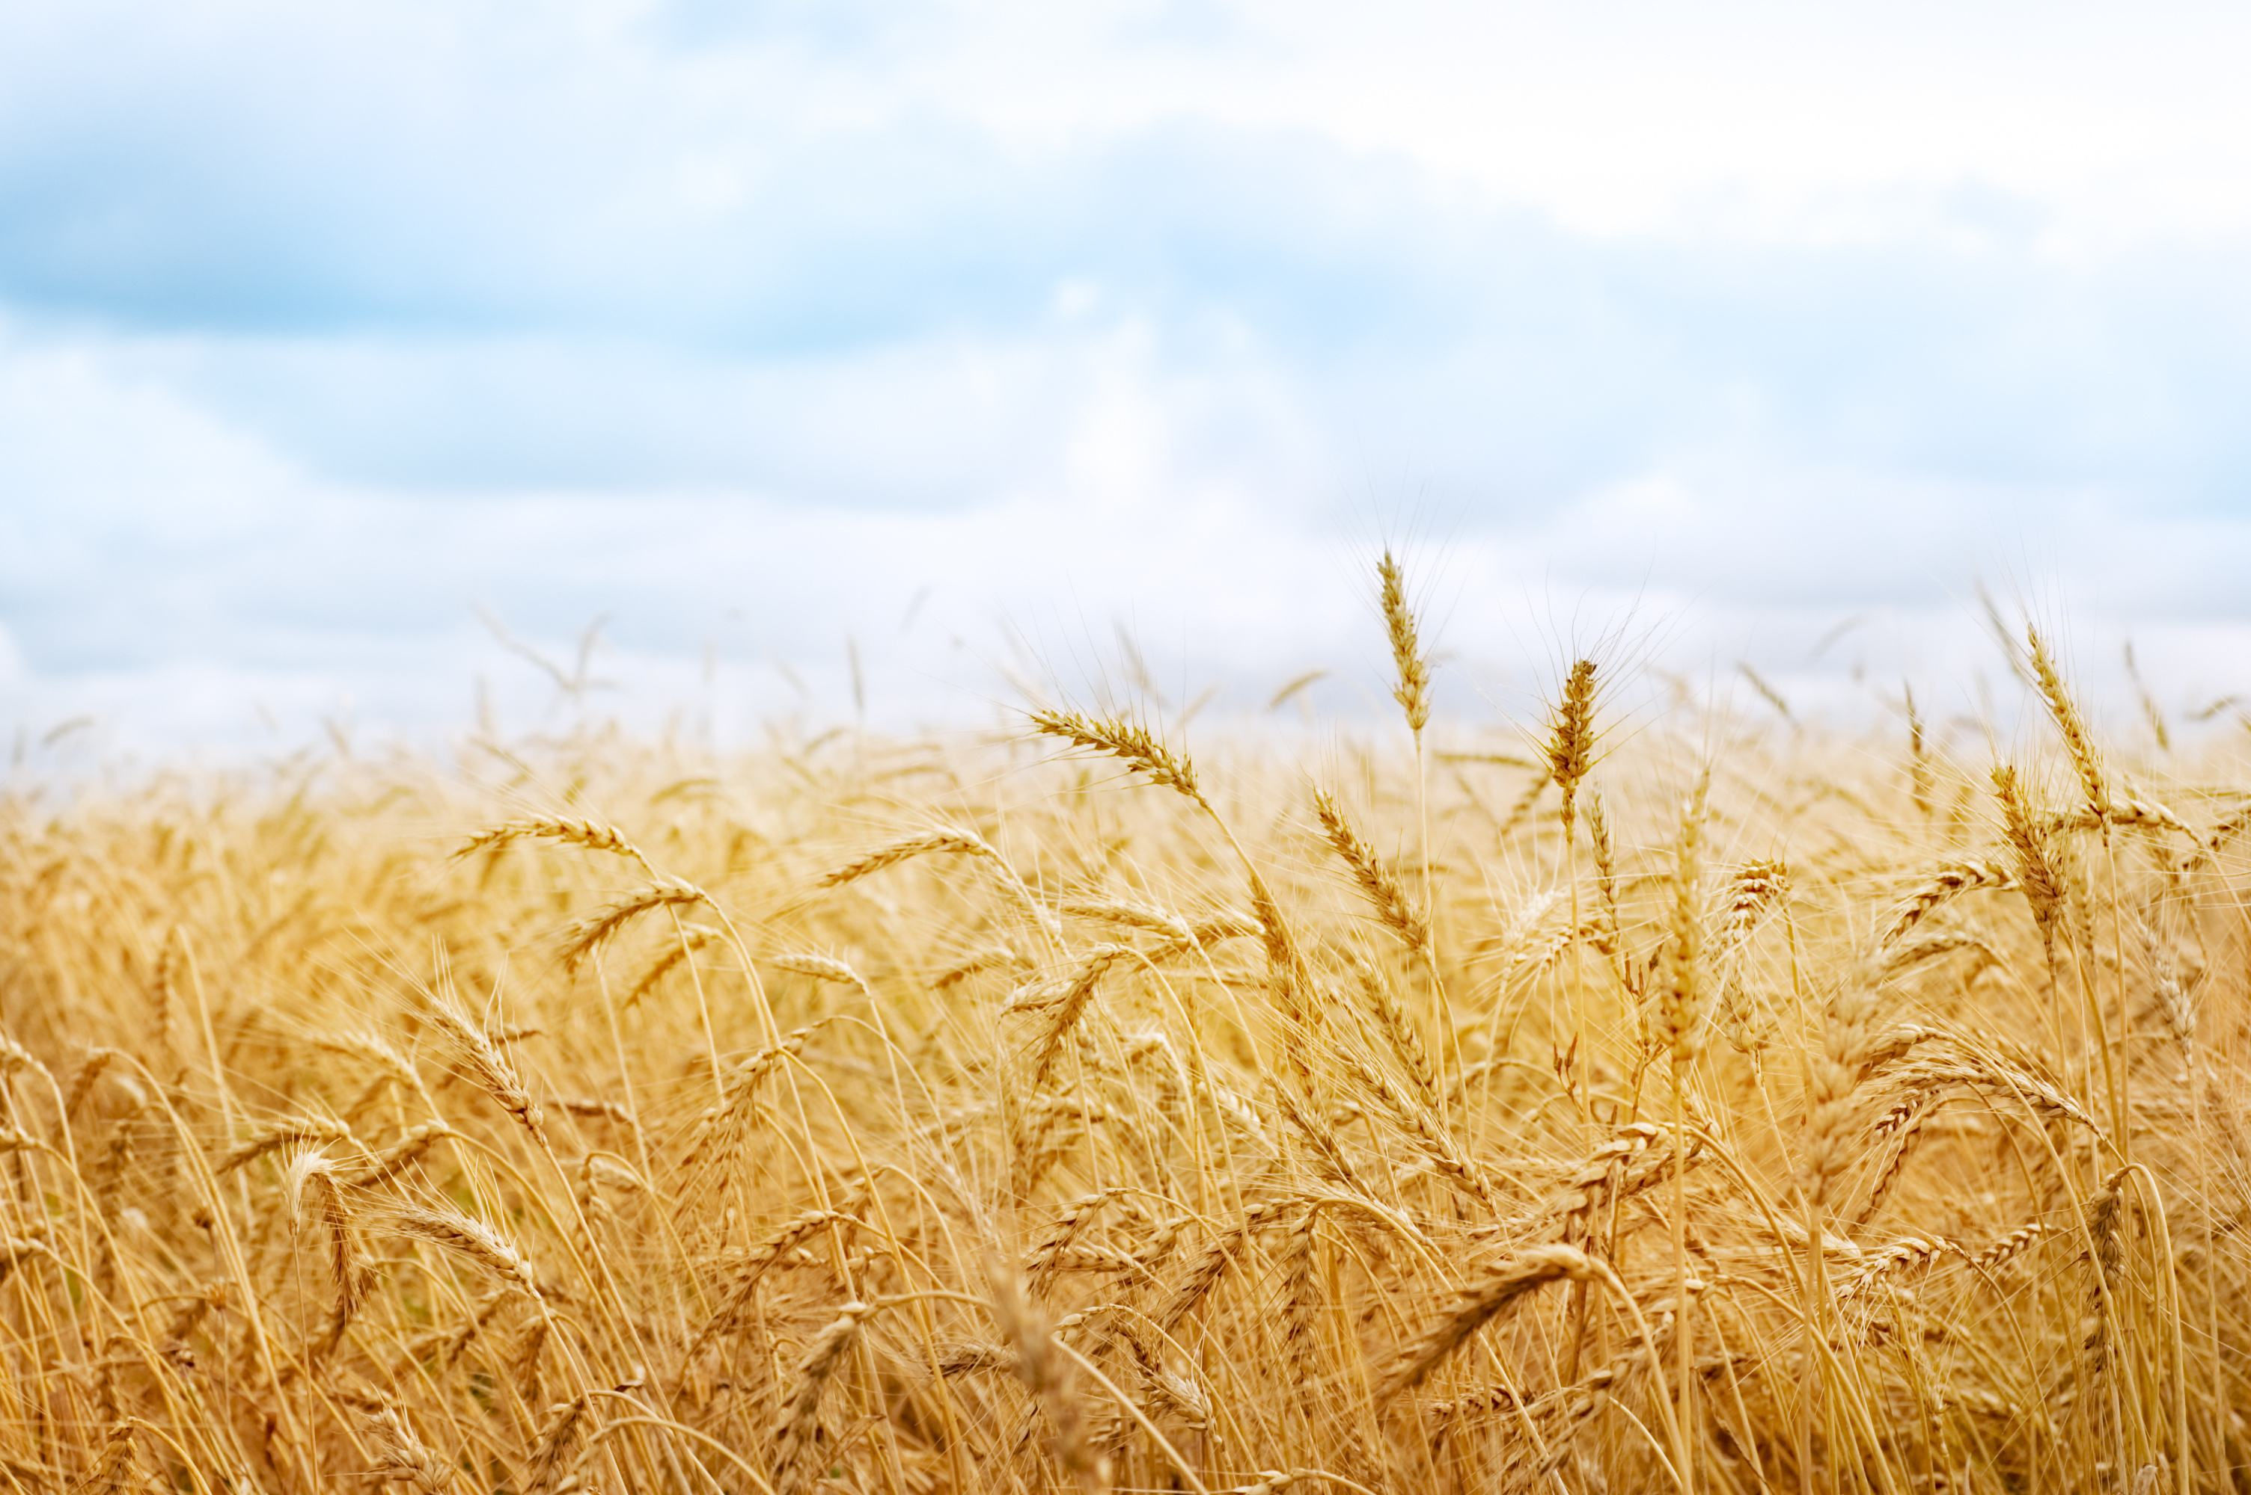
ТРУДОВАЯ ДИНАСТИЯ
ВАЙМЕРОВ
п. Центральный
Заводоуковский городской округ

Slide 2
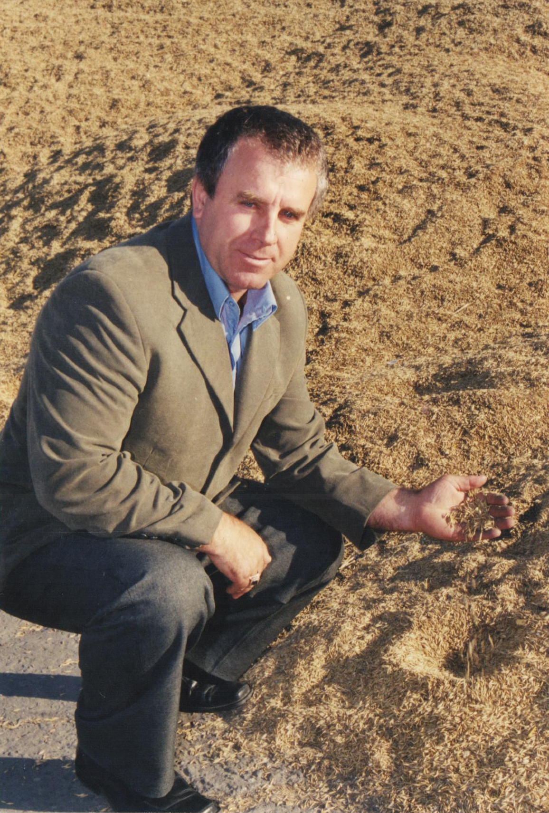
ВАЙМЕР
АНДРЕЙ
АЛЕКСАНДРОВИЧ
Тобольский зоотехникум
Тюменский сельскохозяйственный институт
директор
управляющий
бригадир

Slide 3
ДОСТИЖЕНИЯ
трудовой коллектив – победитель в областном соревновании хлеборобов (3 раза)
призеры в областном соревновании хлеборобов
урожайность зерновых:
первые результаты 2015 – 2017 гг.
2001 г. – 58 ц/га в среднем 43 ц/га
2002 г. – 49 ц/га
2003 г. – 50 ц/га
2004 г. - 48 ц/га
продажа семян:
5000 – 6000 тыс. тонн в год

Slide 4
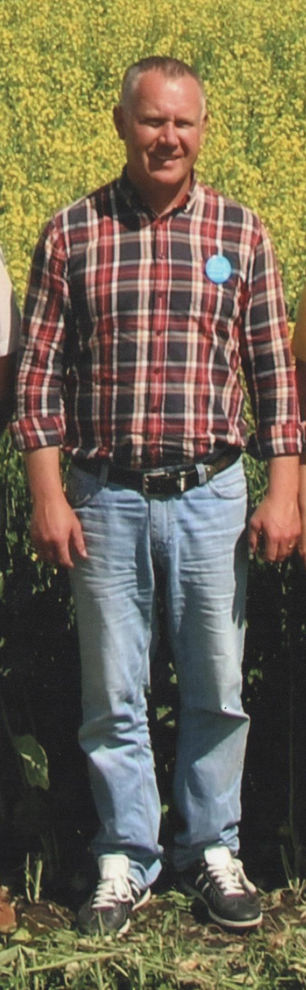
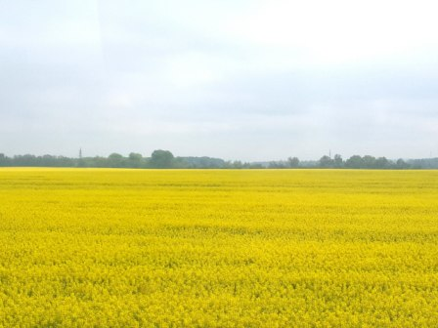
Ваймер
Эдуард Андреевич
Направление в работе:
«Защита рапса и перспективные сорта и гибриды ярового рапса сорта «Герос» немецкой селекции»

Slide 5
Трудовое древо: 137 г.
Ваймер Андрей, 2 года
Папа
Эдуард Андреевич 18 лет
Дед
Андрей Александрович 41 лет
Прадедушка
Александр Давыдович
46 лет
Прабабушка
Амалия Давыдовна
30 лет

